Slide 1
викторина
Геометрические фигуры
(для детей подготовительной группы)

Slide 2
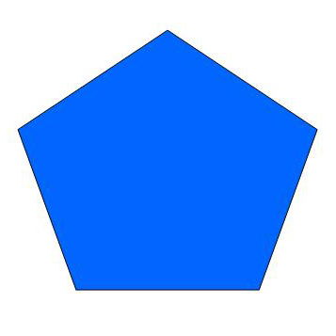
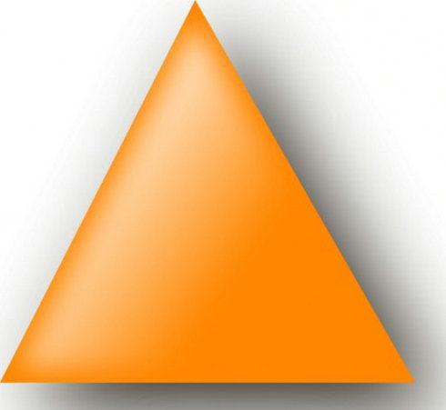
Какая из фигур не многоугольник?

Slide 3
Подумай ещё!

Slide 4
молодец!

Slide 5
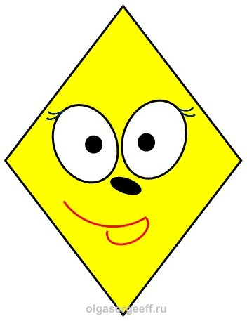
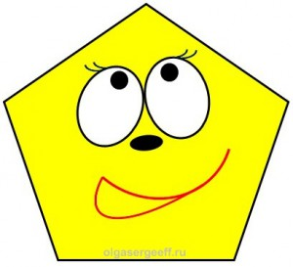
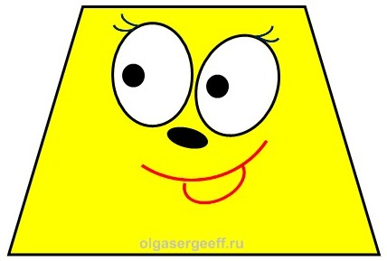
Какая из фигур лишняя?

Slide 6
Подумай ещё!

Slide 7
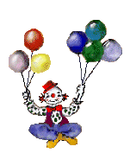
Молодец!

Slide 8
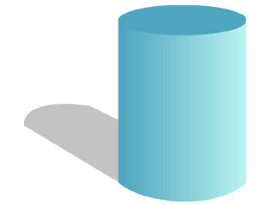
Покажи и назови объёмную фигуру.

Slide 9
Ошибочка вышла!

Slide 10
Умница!

Slide 11
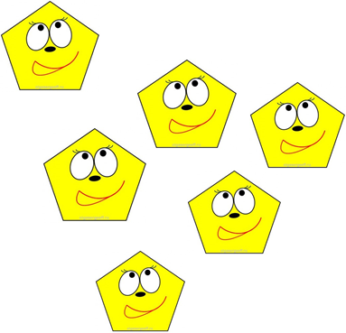
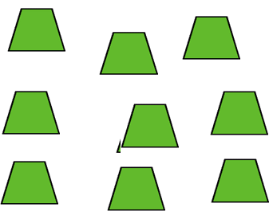
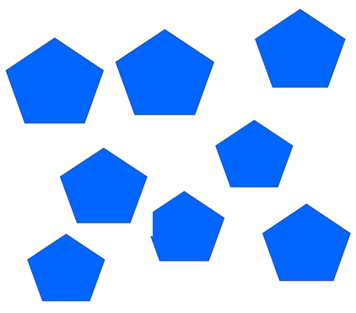
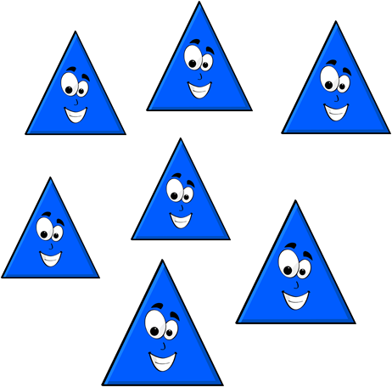
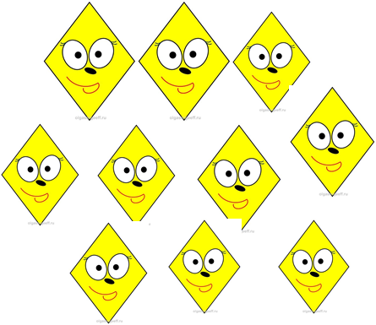
Каких геометрических фигур больше?

Slide 12
Ошибочка вышла.

Slide 13
Умница!

Slide 14
Сколько сторон у прямоугольника?

Slide 15
Подумай ещё.

Slide 16
Молодец!!!

